Slide 1



TRƯỜNG TIỂU HỌC ……
CHÀO MỪNG QUÝ THẦY CÔ
VỀ DỰ GIỜ THĂM LỚP
Môn Tự nhiên và Xã hội lớp 3
BÀI 2: MỘT SỐ NGÀY KỈ NIỆM, SỰ KIỆN CỦA GIA ĐÌNH (T2)

Slide 2


Slide 3

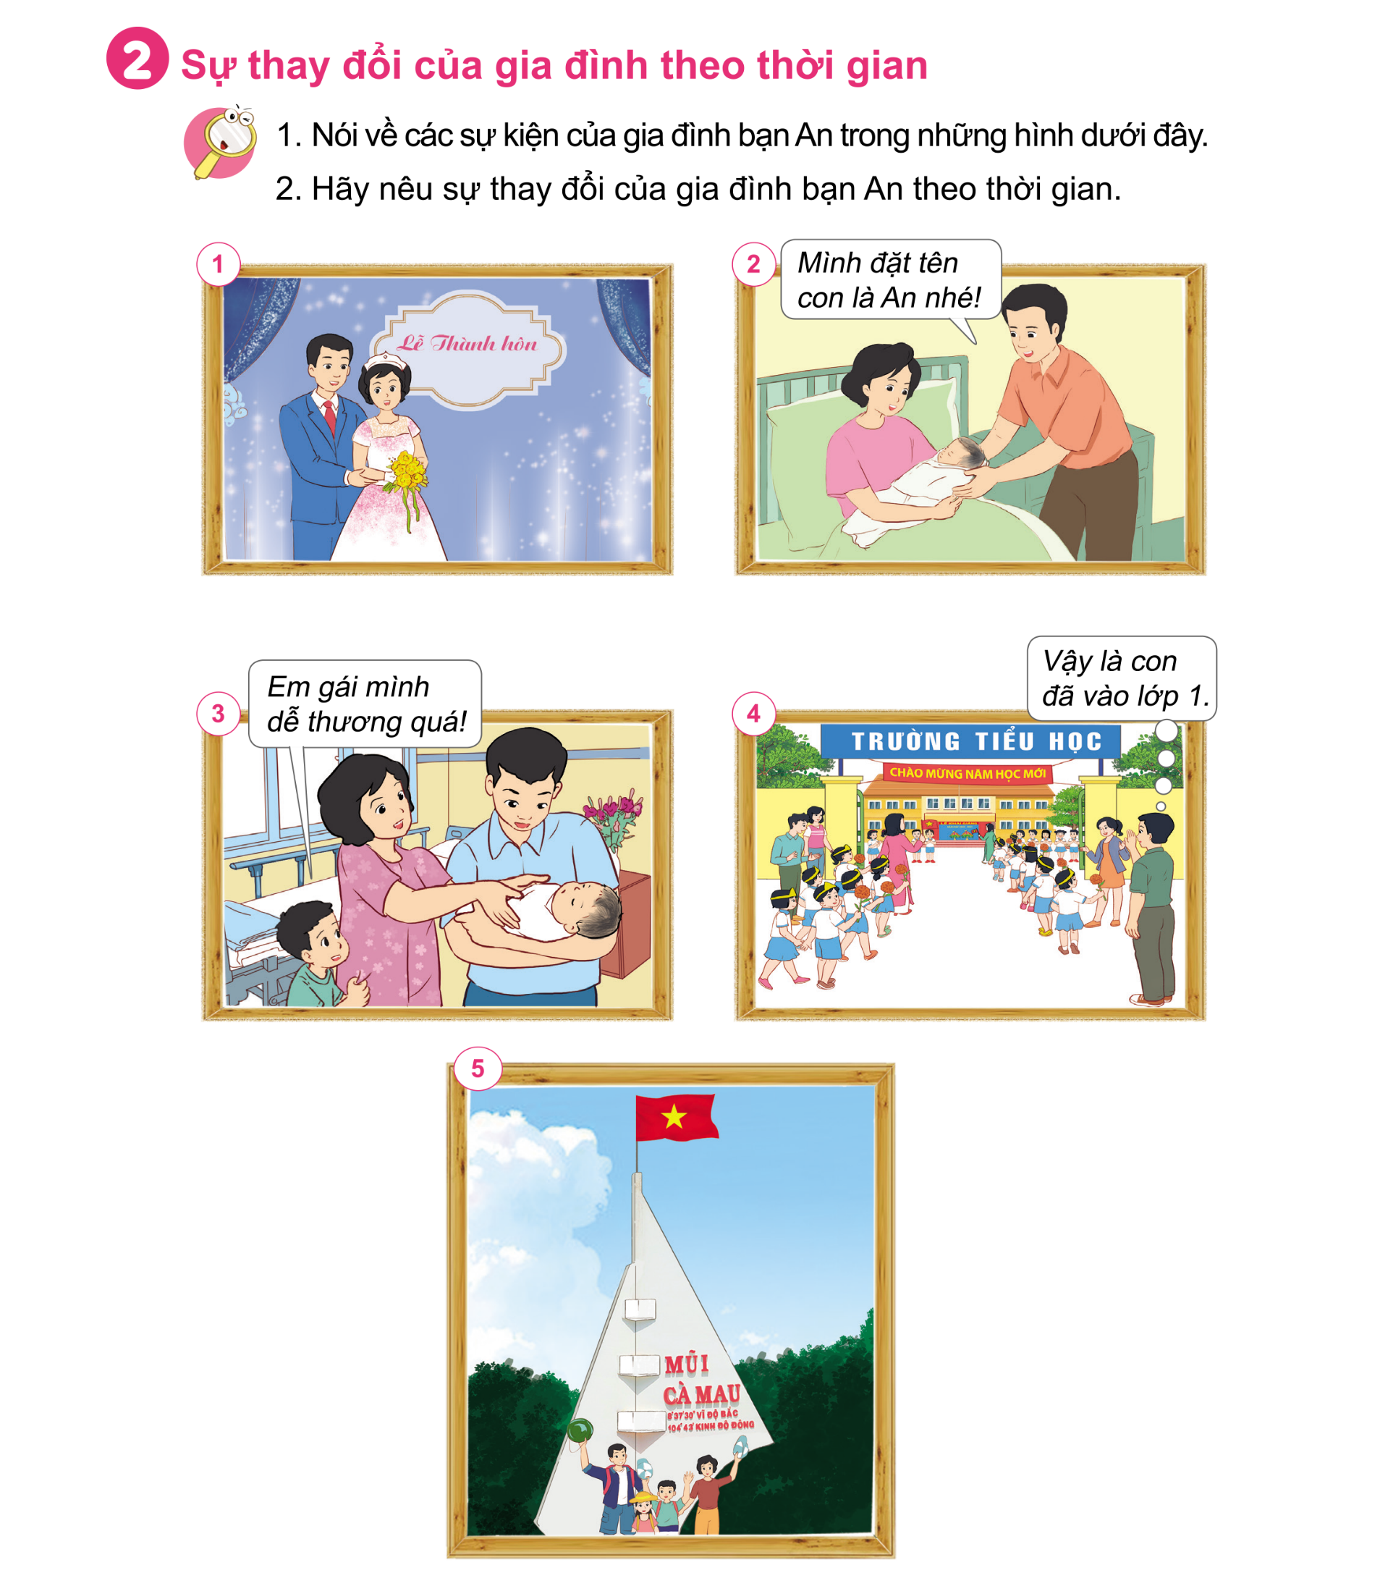
Thứ……ngày…..tháng…..năm…….
TỰ NHIÊN VÀ XÃ HỘI
Bài 2: MỘT SỐ NGÀY KỈ NIỆM, SỰ KIỆN CỦA GIA ĐÌNH (T2)
1. Tìm hiểu về sư thay đổi của gia đình
* Nói về các sự kiện trong gia đình bạn An?
* Hãy nêu sự thay đổi của gia đình bạn An theo thời gian?

Slide 4
Thứ……ngày…..tháng…..năm…….
TỰ NHIÊN VÀ XÃ HỘI
Bài 2: MỘT SỐ NGÀY KỈ NIỆM, SỰ KIỆN CỦA GIA ĐÌNH (T2)
1. Tìm hiểu về sư thay đổi của gia đình
Bức tranh 1 là sự kiện lễ cưới của bố mẹ An.
Tranh 2 là sự kiện bạn An chào đời và bố mẹ đặt tên cho An.

Slide 5
Thứ……ngày…..tháng…..năm…….
TỰ NHIÊN VÀ XÃ HỘI
Bài 2: MỘT SỐ NGÀY KỈ NIỆM, SỰ KIỆN CỦA GIA ĐÌNH (T2)
1. Tìm hiểu về sư thay đổi của gia đình
Tranh 3 là sự kiện mẹ sinh em bé, An có thêm em gái.
Tranh 4 là sự kiện An bắt đầu vào lớp 1, bố đưa An đến trường.
Tranh 5 là sự kiện cả gia đình An đi du lịch tại Cà Mau.

Slide 6
Thứ……ngày…..tháng…..năm…….
TỰ NHIÊN VÀ XÃ HỘI
Bài 2: MỘT SỐ NGÀY KỈ NIỆM, SỰ KIỆN CỦA GIA ĐÌNH (T2)
1. Tìm hiểu về sư thay đổi của gia đình
Sự thay đổi trong gia đình An theo thời gian là: Khi bố mẹ kết hôn chỉ có hai người, sau đó An được sinh ra vậy là gia đình có thêm thành viên mới là 3 người, mẹ sinh thêm em bé gái. Cả gia đình 4 người vui vẻ và hạnh phúc. An lớn lên bước vào lớp 1. Cả gia đình đi du lịch cùng nhau rất vui vẻ.

Slide 7
Thứ……ngày…..tháng…..năm…….
TỰ NHIÊN VÀ XÃ HỘI
Bài 2: MỘT SỐ NGÀY KỈ NIỆM, SỰ KIỆN CỦA GIA ĐÌNH (T2)
2. Kể một số sự kiện của gia đình em theo thời gian
- Năm 2013 bố mẹ em cưới nhau.
- Năm 2014 mẹ em sinh em.
- Năm 2018 em trai em được sinh ra.
- Năm 2020 em vào lớp 1.
- Năm 2022 em là học sinh lớp 3.

Slide 8
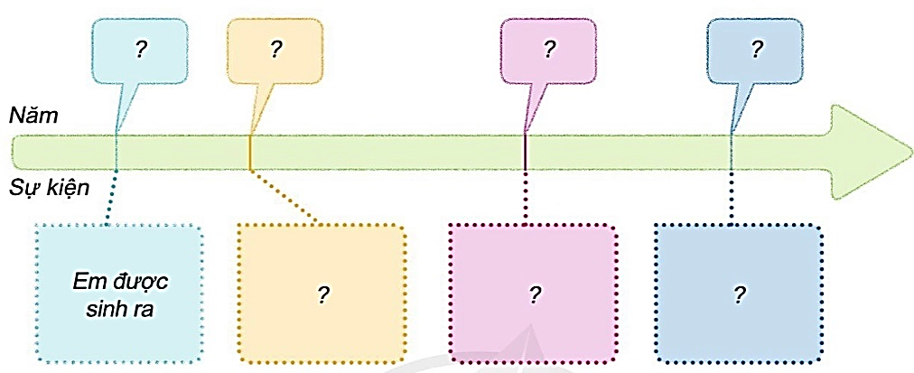
Thứ……ngày…..tháng…..năm…….
TỰ NHIÊN VÀ XÃ HỘI
Bài 2: MỘT SỐ NGÀY KỈ NIỆM, SỰ KIỆN CỦA GIA ĐÌNH (T2)
3. Vẽ đường thời gian
2013
2014
2020
2022
Mẹ sinh em bé
Em vào học lớp1
Hiện tại e đang học lớp 3

Slide 9
Thứ……ngày…..tháng…..năm…….
TỰ NHIÊN VÀ XÃ HỘI
Bài 2: MỘT SỐ NGÀY KỈ NIỆM, SỰ KIỆN CỦA GIA ĐÌNH (T2)
4. Nhận xét sự thay đổi của gia đình em theo thời gian
Theo thời gian bố mẹ em thêm tuổi, em đã lớn hơn những năm trước và em của em cũng đi học mẫu giáo

Slide 10
Thứ……ngày…..tháng…..năm…….
TỰ NHIÊN VÀ XÃ HỘI
Bài 2: MỘT SỐ NGÀY KỈ NIỆM, SỰ KIỆN CỦA GIA ĐÌNH (T2)
Mỗi gia đìnhcó những kỉ niệm, sự kiện quan trọng khác nhau. Trong những dịp đó, mọi ngừi dành thời gian thăm hỏi, chia sẻ và cùng nhau tham gia các hoạt động. Từng kỉ niệm hay sự kiện của gia đình đều mang lại ấn tượng khó quên cho mỗi người.

Slide 11
Thứ……ngày…..tháng…..năm…….
TỰ NHIÊN VÀ XÃ HỘI
Bài 2: MỘT SỐ NGÀY KỈ NIỆM, SỰ KIỆN CỦA GIA ĐÌNH (T2)
Theo thời gian bố mẹ em thêm tuổi, em đã lớn hơn những năm trước và em của em cũng đi học mẫu giáo

Slide 12

Thứ……ngày…..tháng…..năm…….
TỰ NHIÊN VÀ XÃ HỘI
Bài 2: MỘT SỐ NGÀY KỈ NIỆM, SỰ KIỆN CỦA GIA ĐÌNH (T2)
Hãy làm một món quà tặng người thân nhân dịp một ngày kỉ niệm, sự kiện của gia đình và viết những lời yêu thương để thể hiện tình cảm của mình
Gợi ý:
Em làm món quà đó tặng cho ai?
Tặng vào dịp nào?

Slide 13

XIN CHÂN THÀNH CẢM ƠN
QUÝ THẦY CÔ GIÁO VÀ CÁC EM

